Slide 1
SW인공지능교육 - 인공지능 API를 이용한 서비스 개발 프로그램
2일차
김성수

Slide 2
목차
Flask 기초
MS Cognitive Vision api
Cognitive with Flask web page

Slide 3



준비하기
개발 언어 및 도구: Python 3.x 버전 pip GitHub 링크: https://github.com/software-engineer-mj/chat-bot-seminar

Slide 4
1교시 -Flask
플라스크란?
Hello flask
Flask with Html

Slide 5

Flask 소개
Python 웹 애플리케이션을 만드는 프레임워크
HTTP Methods - GET, POST, PUT, DELETE
$ pip install flask.

Slide 6
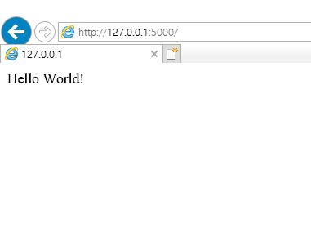
Hello World
from flask import Flask app = Flask(__name__) @app.route('/') def hello_world(): return 'Hello World!' if __name__ == '__main__': app.run()

Slide 7
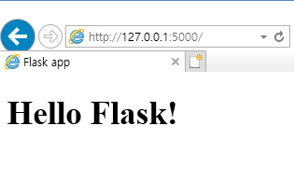
Flask with Html
hello_flask.py
hello.html
from flask import Flask, render_template app = Flask(__name__) @app.route('/') def home(): return render_template('hello.html') if __name__ == '__main__': app.run(debug=True)
<!DOCTYPE HTML> <html> <head> <title>Flask app</title> </head> <body> <h1>Hello Flask!</h1> </body> </html>
플라스크 내장 method인 render_template를 활용하여
외부 html을 연결합니다.

Slide 8
2교시 - Azure Cognitive Api
플라스크란?
Hello flask
Flask with Html

Slide 9
Azure
Microsoft Azure는 기업의 비즈니스를 위해 끊임없이 확장되는 클라우드 서비스입니다. 익숙한 도구 및 프레임워크를 사용하여 거대한 글로벌 네트워크에서 애플리케이션을 구축, 관리하고 사용할 수 있습니다.
생산성 | 하이브리드 | 인텔리전트 | 신뢰성
100개를 넘는 종단 간 서비스를 통해 신속하게 기능을 제공하여 마케팅 주기를 단축합니다. | 시장에 출시되어 있는 클라우드 중 유일하게 일관성 있는 하이브리드 클라우드를 사용하여 원하는 위치에서 개발하고 배포합니다. Azure Stack을 사용하여 Azure 온-프레미스를 확장하십시오. | 강력한 데이터 및 AI 서비스를 사용하여 인텔리전트 앱을 만들어보세요. | 현재 많은 스타트업 회사, 정부 기관 및 포츈(Fortune)지 선정 500대 기업의 95%가 사용하고 있는 Microsoft Cloud를 체험해 보세요.

Slide 10
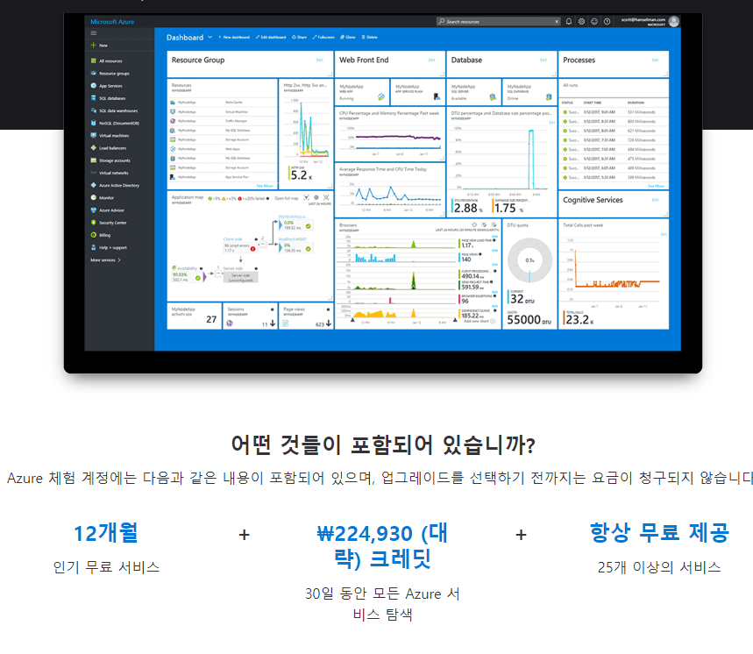
Azure 체험 계정
아래의 URL
https://azure.microsoft.com/ko-kr/free/
로 접속하여 azure 체험 계정을 생성 할 수 있습니다.
본 강의에 사용할 Cognitive Api는 약 30일동안만 사용 가능합니다.

Slide 11
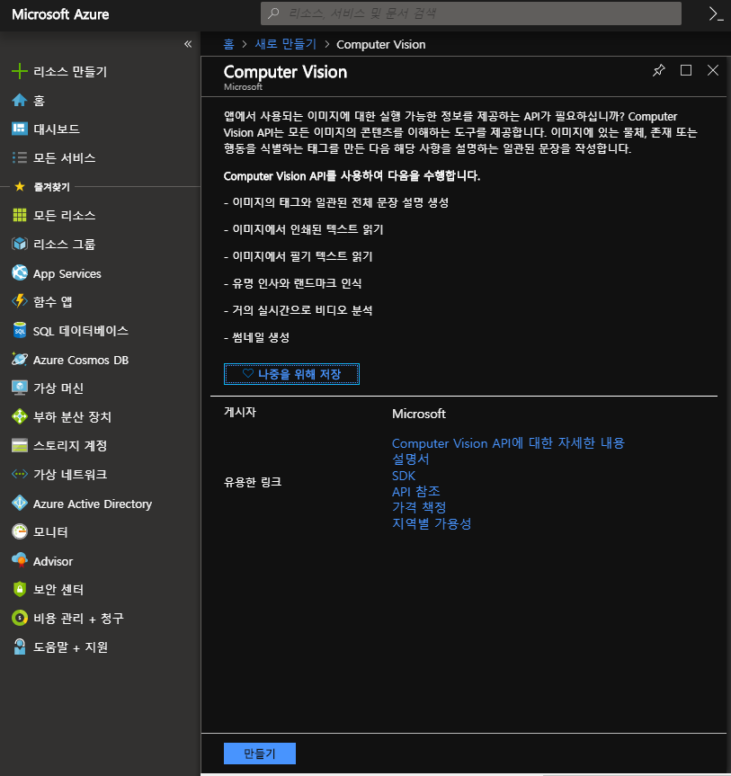
Azure 리소스 생성
1. Azure 포털에 접속
https://azure.microsoft.com/ko-kr/free/
2. Vision api 리소스 생성
3. Api 키 및 리전 확인
본 강의에 사용할 Cognitive Api는 약 30일동안만 사용 가능합니다.

Slide 12
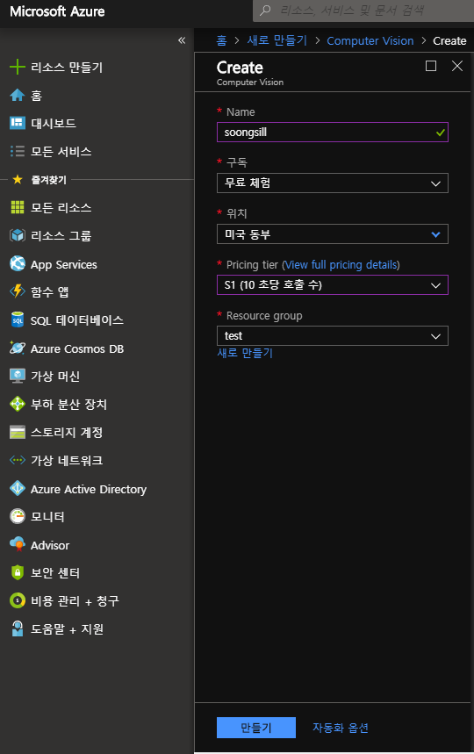
Azure 리소스 생성
1. Azure 포털에 접속
https://azure.microsoft.com/ko-kr/free/
2. Vision api 리소스 생성
3. Api 키 및 리전 확인
본 강의에 사용할 Cognitive Api는 약 30일동안만 사용 가능합니다.

Slide 13
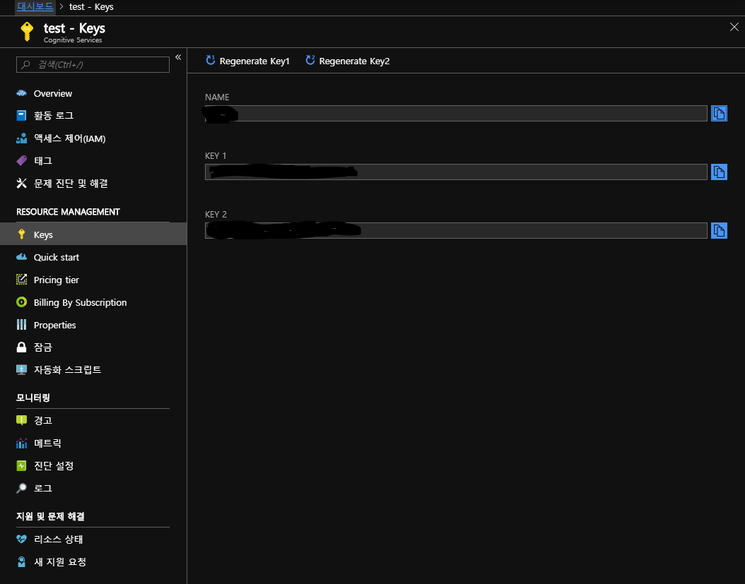
Azure 리소스 생성
1. Azure 포털에 접속
https://azure.microsoft.com/ko-kr/free/
2. Vision api 리소스 생성
3. Api 키 확인
본 강의에 사용할 Cognitive Api는 약 30일동안만 사용 가능합니다.

Slide 14
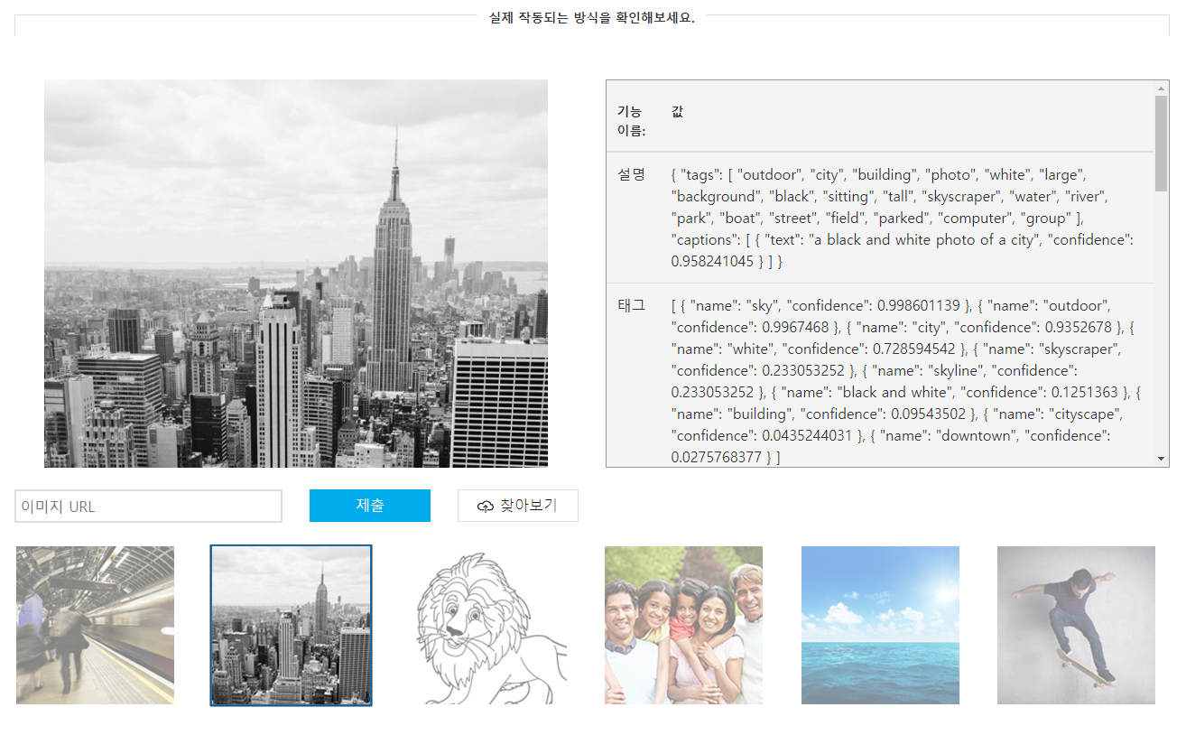
Computer Vision API
아래의 Url에 더 많은 정보가 있습니다.
https://docs.microsoft.com/ko-kr/azure/cognitive-services/computer-vision/concept-detecting-image-types

Slide 15
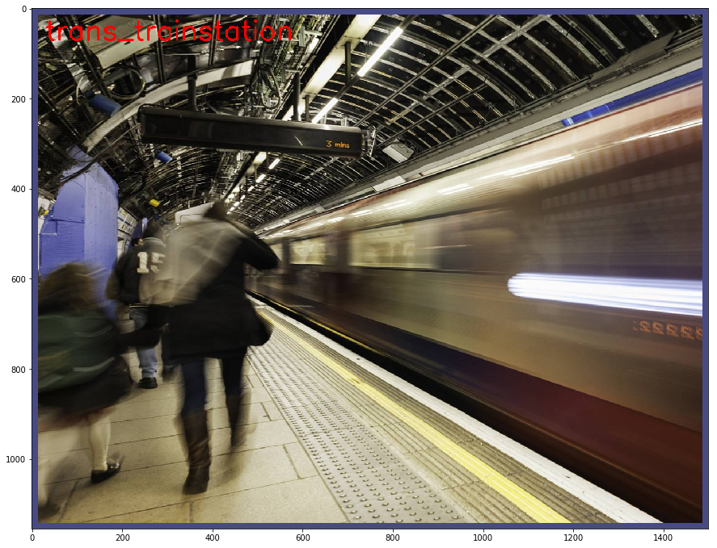
Azure with Python
Azure의 이미지 분석 기능을 활용해 봅니다.
analayze.py를 실행해 주세요
python analayze.py

Slide 16
3교시 - Azure with Flask
Image upload on Flask server
Redirect another html using flask function
Display analyze result on Flask server

Slide 17
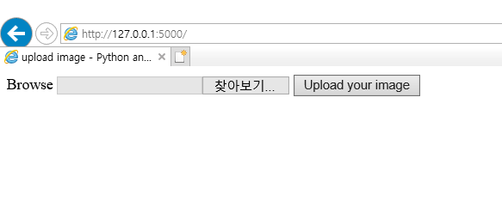
Upload.html
<!DOCTYPE html> <html lang="en"> <head> <meta charset="UTF-8"> <title>Sightengine demo - Python and Flask</title> <link rel= "stylesheet" type= "text/css" href= "{{ url_for('static',filename='styles/app.css') }}"> </head> <body> <header class="navbar"> <form action="/upload" method="post" enctype="multipart/form-data" > <span class="btn btn-default btn-file"> Browse <input type="file" name="image"> </span> <input type="submit" value="Upload your image" class="btn btn-primary"> </form> </header> </body> </html>
선택한 이미지를 특정한 폴더에 저장하는 html 코드를 작성해 봅시다.

Slide 18
Upload_server.py
from __future__ import print_function import os from flask import Flask, render_template, redirect, url_for, request, Markup, flash, send_from_directory from werkzeug.utils import secure_filename app = Flask(__name__, static_folder = "uploads") UPLOAD_FOLDER = os.path.basename('uploads') app.config['UPLOAD_FOLDER'] = UPLOAD_FOLDER app.config['SECRET_KEY'] = '1234' @app.route('/') @app.route('/index') def hello_world(): return render_template('index.html')
@app.route('/upload', methods=["GET",'POST']) def upload_file(): print(request.method) file = request.files['image'] if file.filename == "": flash("NO Selected file!!") return redirect(request.url) filename = secure_filename(file.filename) ftype = filename [-4:] filename = "tmp"+ftype f = os.path.join(app.config['UPLOAD_FOLDER'], filename) # add your custom code to check that the uploaded file is a valid image and not a malicious file (out-of-scope for this post) file.save(f) return render_template('index.html') if __name__ == '__main__': app.secret_key="1234" app.run(debug = True)
이제 앞에서 작성한 upload html 코드를 동작하는 서버를 구축해 봅시다.

Slide 19
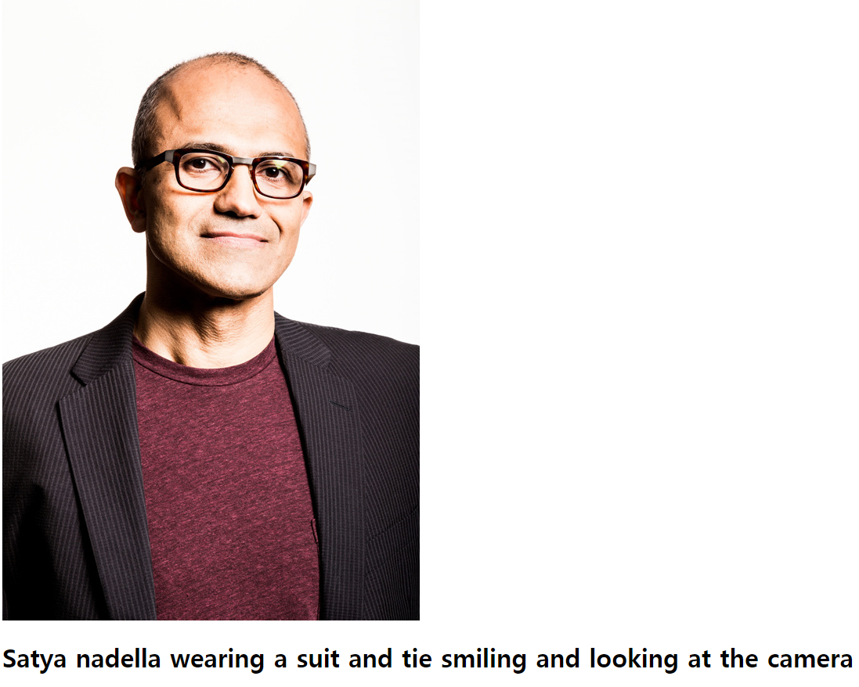
Azure with Flask
만들어진 이미지 업로드 서버와 Azure를 결합해 봅니다.
server.py를 실행해 주세요

Slide 20
Q&A

Slide 21

감사합니다.
HCI Lab
학부연구원 김성수
sdasd127@gmail.com

